Slide 1

UỶ BAN NHÂN DÂN QUẬN 7
TRƯỜNG MẦM NON TÂN HƯNG
TUYÊN TRUYỀN PHÁP LUẬT
THÁNG 10
Ý Lịch sử ra đời và ý nghĩa của ngày
Phụ nữ Việt Nam 20/10
Tân Hưng, Ngày 6 tháng 10 năm 2023

Slide 2



Slide 3
UỶ BAN NHÂN DÂN QUẬN 7
TRƯỜNG MẦM NON TÂN HƯNG
TUYÊN TRUYỀN PHÁP LUẬT
THÁNG 10
Số: 1508/GDĐT-PC
Về việc tuyên truyền một số nội dung liên quan đến xử phạt vi phạm hành chính lĩnh vực giao thông đường bộ ( điều khiển xe trên đường mà trong máu hoặc hơi thở có nồng độ cồn và điều khiển xe vận chuyển hàng hóa vượt trọng tải cho phép)
Tân Hưng, Ngày 6 tháng 10 năm 2023

Slide 4


Slide 5

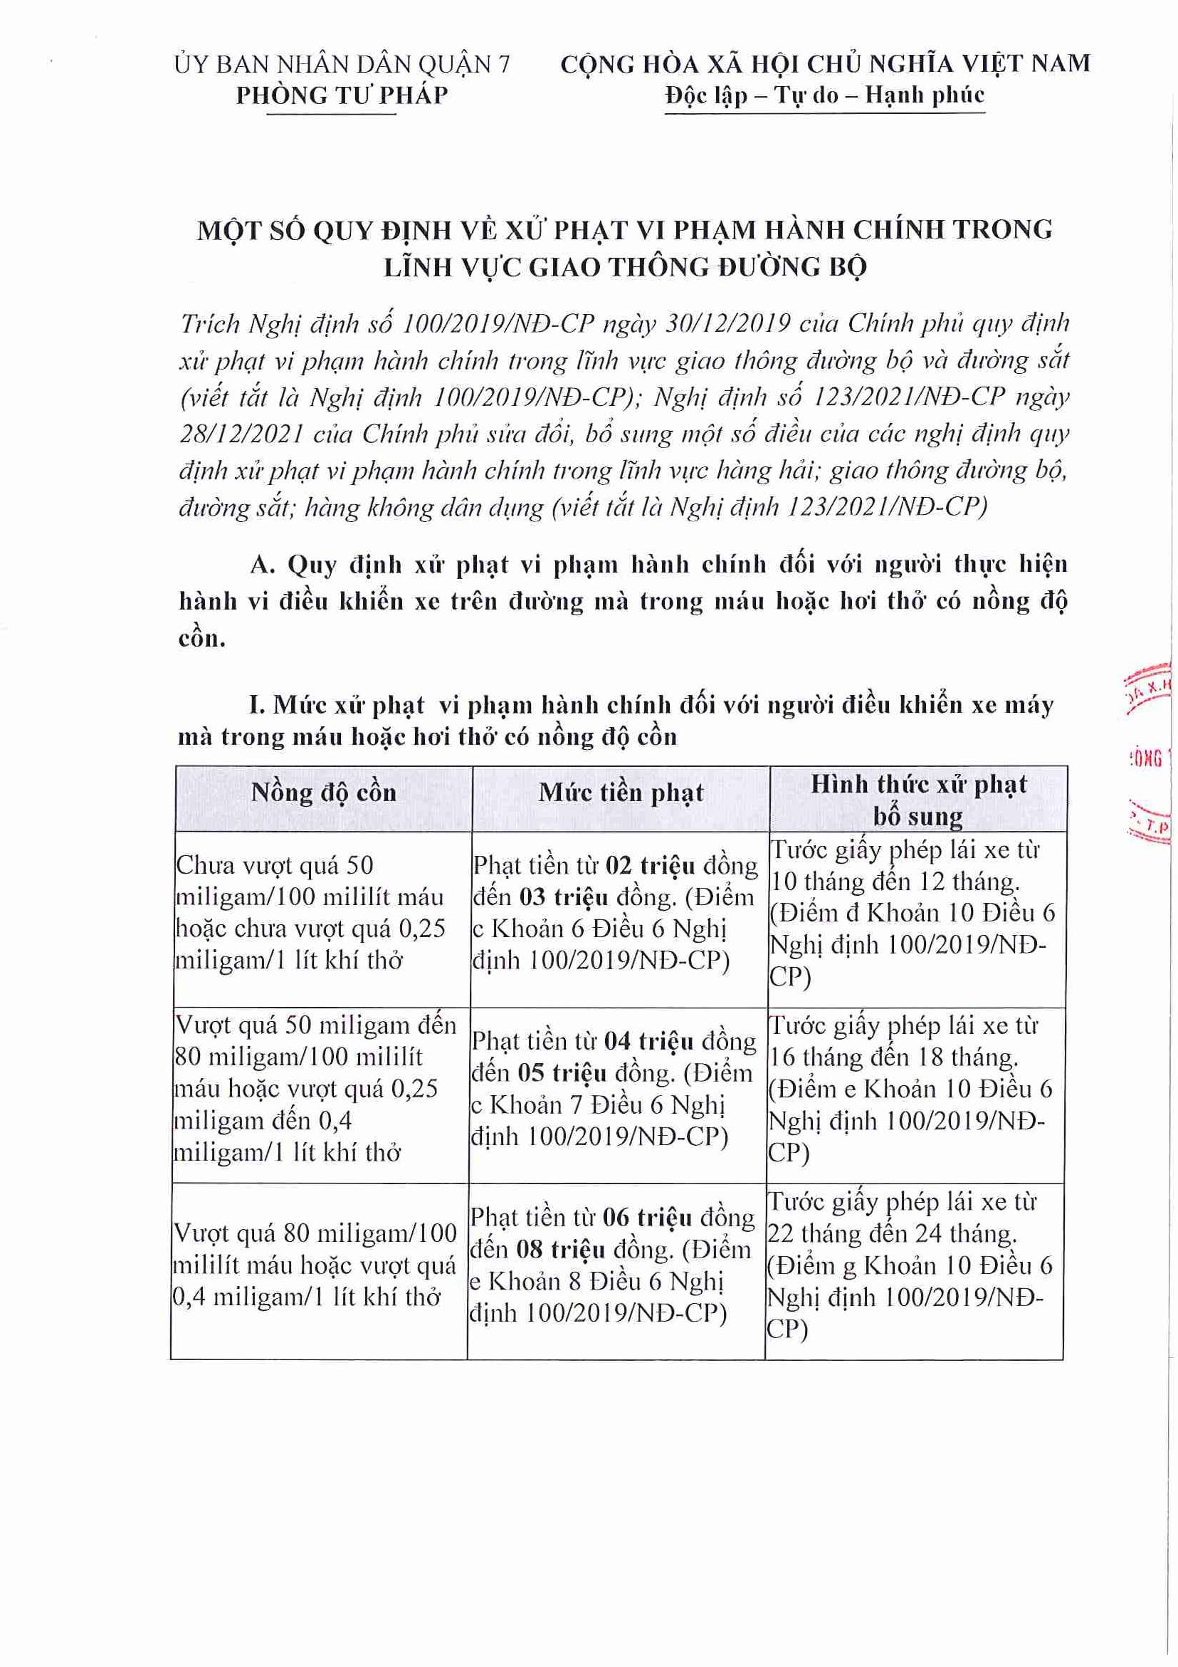
I. Mức xử phạt vi phạm hành chính đối với người điều khiển xe máy mà trong máu hoặc hơi thở có nồng độ cồn

Slide 6

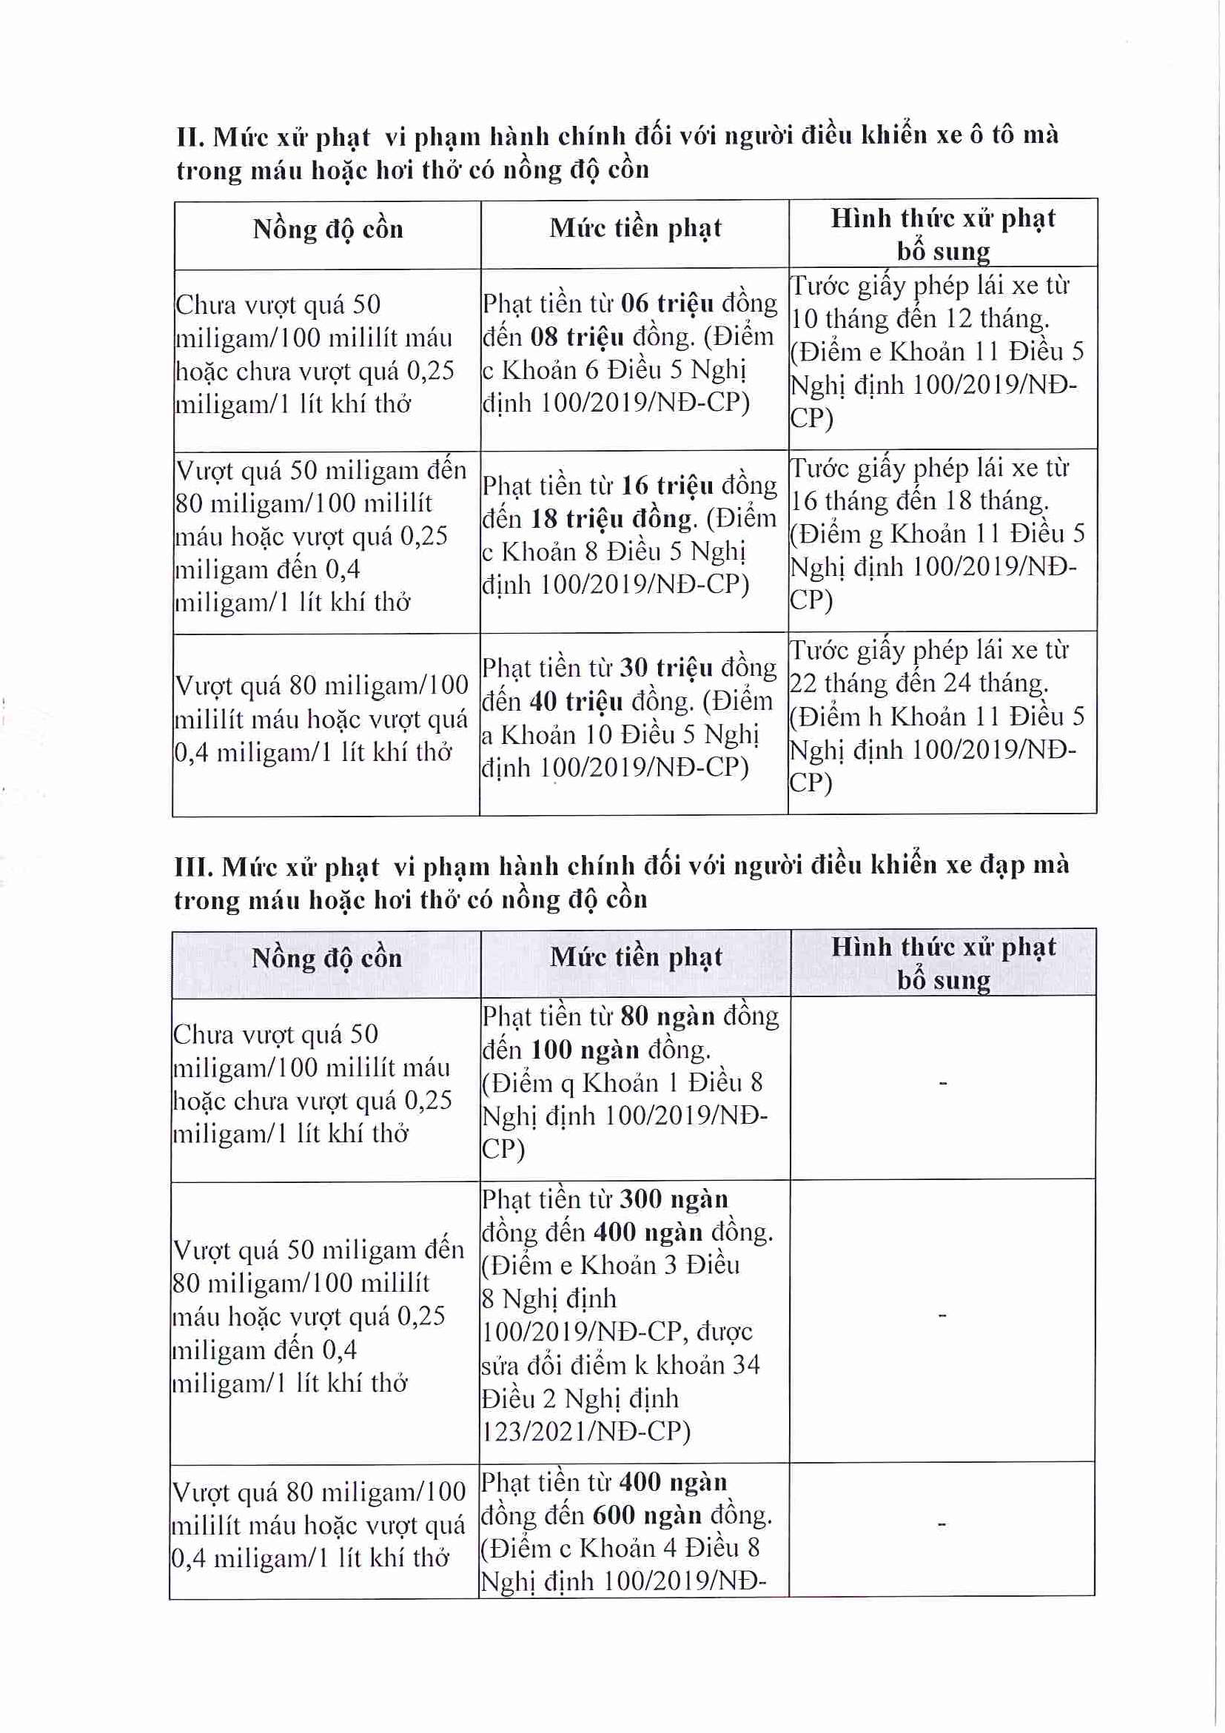
I. Mức xử phạt vi phạm hành chính đối với người điều khiển xe máy mà trong máu hoặc hơi thở có nồng độ cồn

Slide 7

I. Mức xử phạt vi phạm hành chính đối với người điều khiển xe đạp mà trong máu hoặc hơi thở có nồng độ cồn

Slide 8

UỶ BAN NHÂN DÂN QUẬN 7
TRƯỜNG MẦM NON TÂN HƯNG
TUYÊN TRUYỀN PHÁP LUẬT
THÁNG 10
Ý Số: 1509/GDĐT – PC
Về việc tuyên truyền một số nội dung liên quan đến việc lập vi bằng
Tân Hưng, Ngày 6 tháng 10 năm 2023

Slide 9


Slide 10
Điều 36. Thẩm quyền, phạm vi lập vi bằng, giá trị pháp lý của vi bằng
1. Thừa phát lại được lập vi bằng ghi nhận các sự kiện, hành vi có thật theo yêu cầu của cơ quan, tổ chức, cá nhân trong phạm vi toàn quốc, trừ các trường hợp quy định tại Điều 37 của Nghị định này.
2. Vi bằng không thay thế văn bản công chứng, văn bản chứng thực, văn bản hành chính khác.
3. Vi bằng là nguồn chứng cứ để Tòa án xem xét khi giải quyết vụ việc dân sự và hành chính theo quy định của pháp luật; là căn cứ để thực hiện giao dịch giữa các cơ quan, tổ chức, cá nhân theo quy định của pháp luật.
4. Trong quá trình đánh giá, xem xét giá trị chứng cứ của vi bằng, nếu thấy cần thiết, Tòa án nhân dân, Viện kiểm sát nhân dân có thể triệu tập Thừa phát lại, cơ quan, tổ chức, cá nhân khác để làm rõ tính xác thực của vi bằng. Thừa phát lại, cơ quan, tổ chức, cá nhân khác phải có mặt khi được Tòa án, Viện kiểm sát nhân dân triệu tập.

Slide 11
Điều 37: Các trường hợp không được lập vi bằng
2. Vi phạm quy định về bảo đảm an ninh, quốc phòng bao gồm: Xâm phạm mục tiêu về an ninh, quốc phòng; làm lộ bí mật nhà nước, phát tán tin tức, tài liệu, vật phẩm thuộc bí mật nhà nước; vi phạm quy định ra, vào, đi lai trong khu vực câm, khu vực bảo vệ, vành đai an toàn của công trình an ninh, quốc phòng và khu quân sự; vi phạm quy định về bảo vệ bí mật, bảo vệ công trình an ninh, quốc phòng và khu quân sự.
3. Vi phạm đời sống riêng tư, bí mật cá nhân, bí mật gia đình theo quy định tại Điều 38 của Bộ luật Dân sự; trái đạo đức xã hội.
4. Xác nhận nội dung, việc ký tên trong hợp đồng, giao dịch mà pháp luật quy định thuộc phạm vi hoạt động công chứng, chứng thực; xác nhận tính chính xác, hợp pháp, không trái đạo đức xã hội của bản dịch giấy tờ, văn bản từ tiếng Việt sang tiếng nước ngoài hoặc từ tiếng nước ngoài sang tiếng Việt; xác nhận chữ ký, bản sao đúng với bản chính.
5. Ghi nhận sự kiện, hành vi để chuyển quyền sử dụng, quyền sở hữu đất đai, tài sản không có giấy tờ chứng minh quyền sử dụng, quyền sở hữu theo quy định của pháp luật.
6. Ghi nhận sự kiện, hành vi để thực hiện các giao dịch trái pháp luật của người yêu cầu lập vi bằng.
7. Ghi nhận sự kiện, hành vi của cán bộ, công chức, viên chức, sĩ quan, quân nhân chuyên nghiệp, công nhân, viên chức quốc phòng trong cơ quan, đơn vị thuộc Quân đội nhân dân, sĩ quan, hạ sĩ quan, chiến sĩ trong cơ quan, đơn vị thuộc Công an nhân dân đang thi hành công vụ.

Slide 12
Điều 38: Thỏa thuận về việc lập vi bằng
1. Người yêu cầu lập vi bằng phải thỏa thuận bằng văn bản với Trưởng Văn phòng Thừa phát lại về việc lập vi bằng với các nội dung chủ yếu sau đây:
a) Nội dung vi bằng cần lập;
b) Địa điểm, thời gian lập vi bằng;
c) Chi phí lập vi bằng;
d) Các thỏa thuận khác (nếu có).
2. Thỏa thuận lập vi bằng được lập thành 02 bản, mỗi bên giữ 01 bản.

Slide 13
Điều 39. Thủ tục lập vi bằng
1. Người yêu cầu phải cung cấp đầy đủ, chính xác các thông tin, tài liệu liên quan đến việc lập vi bằng (nếu có) và chịu trách nhiệm về tính chính xác, hợp pháp của các thông tin, tài liệu cung cấp.
Khi lập vi bằng, Thừa phát lại phải giải thích rõ cho người yêu cầu về giá trị pháp lý của vi bằng. Người yêu cầu phải ký hoặc điểm chỉ vào vi bằng.
2. Vi bằng phải được Thừa phát lại ký vào từng trang, đóng dấu Văn phòng Thừa phát lại và ghi vào sổ vi bằng được lập theo mẫu do Bộ trưởng Bộ Tư pháp quy định.
3. Vi bằng phải được gửi cho người yêu cầu và được lưu trữ tại Văn phòng Thừa phát lại theo quy định của pháp luật về lưu trữ như đối với văn bản công chứng.
4. Trong thời hạn 03 ngày làm việc, kể từ ngày kết thúc việc lập vi bằng, Văn phòng Thừa phát lại phải gửi vi bằng, tài liệu chứng minh (nếu có) đến Sở Tư pháp nơi Văn phòng Thừa phát lại đặt trụ sở để vào sổ đăng ký. Trong thời hạn 02 ngày làm việc, kể từ ngày nhận được vi bằng, Sở Tư pháp phải vào sổ đăng ký vi bằng.
Sở Tư pháp xây dựng cơ sở dữ liệu về vi bằng; thực hiện đăng ký và quản lý cơ sở dữ liệu về vi bằng theo hướng dẫn của Bộ Tư pháp.

Slide 14
UỶ BAN NHÂN DÂN QUẬN 7
TRƯỜNG MẦM NON TÂN HƯNG
TUYÊN TRUYỀN PHÁP LUẬT
THÁNG 10
Luật số: 73/2006/QH 11
Luật Bình Đẳng Giới
Tân Hưng, Ngày 6 tháng 10 năm 2023

Slide 15


Slide 16
Điều 7. Chính sách của Nhà nước về bình đẳng giới
1. Bảo đảm bình đẳng giới trong mọi lĩnh vực chính trị, kinh tế, văn hoá, xã hội và gia đình; hỗ trợ và tạo điều kiện cho nam, nữ phát huy khả năng, có cơ hội như nhau để tham gia vào quá trình phát triển và thụ hưởng thành quả của sự phát triển.
2. Bảo vệ, hỗ trợ người mẹ khi mang thai, sinh con và nuôi con nhỏ; tạo điều kiện để nam, nữ chia sẻ công việc gia đình.
3. Áp dụng những biện pháp thích hợp để xoá bỏ phong tục, tập quán lạc hậu cản trở thực hiện mục tiêu bình đẳng giới.
4. Khuyến khích cơ quan, tổ chức, gia đình, cá nhân tham gia các hoạt động thúc đẩy bình đẳng giới.
5. Hỗ trợ hoạt động bình đẳng giới tại vùng sâu, vùng xa, vùng đồng bào dân tộc thiểu số và vùng có điều kiện kinh tế – xã hội đặc biệt khó khăn; hỗ trợ những điều kiện cần thiết để nâng chỉ số phát triển giới đối với các ngành, lĩnh vực và địa phương mà chỉ số phát triển giới thấp hơn mức trung bình của cả nước.

Slide 17
XIN CẢM ƠN!

Slide 18





UỶ BAN NHÂN DÂN QUẬN 7
TRƯỜNG MẦM NON TÂN HƯNG
TUYÊN TRUYỀN PHÁP LUẬT
THÁNG 10
Ý Lịch sử ra đời và ý nghĩa của ngày
Phụ nữ Việt Nam 20/10
Tân Hưng, Ngày 6 tháng 10 năm 2023
Mã QR Lịch sử ra đời và ý nghĩa của ngày
Phụ nữ Việt Nam 20/10
UỶ BAN NHÂN DÂN QUẬN 7
TRƯỜNG MẦM NON TÂN HƯNG
TUYÊN TRUYỀN PHÁP LUẬT
THÁNG 10
Luật số: 73/2006/QH 11
Luật Bình Đẳng Giới
Tân Hưng, Ngày 6 tháng 10 năm 2023
Điều 7. Chính sách của Nhà nước về bình đẳng giới
1. Bảo đảm bình đẳng giới trong mọi lĩnh vực chính trị, kinh tế, văn hoá, xã hội và gia đình; hỗ trợ và tạo điều kiện cho nam, nữ phát huy khả năng, có cơ hội như nhau để tham gia vào quá trình phát triển và thụ hưởng thành quả của sự phát triển.
2. Bảo vệ, hỗ trợ người mẹ khi mang thai, sinh con và nuôi con nhỏ; tạo điều kiện để nam, nữ chia sẻ công việc gia đình.
3. Áp dụng những biện pháp thích hợp để xoá bỏ phong tục, tập quán lạc hậu cản trở thực hiện mục tiêu bình đẳng giới.
4. Khuyến khích cơ quan, tổ chức, gia đình, cá nhân tham gia các hoạt động thúc đẩy bình đẳng giới.
5. Hỗ trợ hoạt động bình đẳng giới tại vùng sâu, vùng xa, vùng đồng bào dân tộc thiểu số và vùng có điều kiện kinh tế – xã hội đặc biệt khó khăn; hỗ trợ những điều kiện cần thiết để nâng chỉ số phát triển giới đối với các ngành, lĩnh vực và địa phương mà chỉ số phát triển giới thấp hơn mức trung bình của cả nước.
Mã QR Luật Bình Đẳng Giới

Slide 19

UỶ BAN NHÂN DÂN QUẬN 7
TRƯỜNG MẦM NON TÂN HƯNG
TUYÊN TRUYỀN PHÁP LUẬT
THÁNG 10
Số: 1508/GDĐT-PC
Về việc tuyên truyền một số nội dung liên quan đến xử phạt vi phạm hành chính lĩnh vực giao thông đường bộ ( điều khiển xe trên đường mà trong máu hoặc hơi thở có nồng độ cồn và điều khiển xe vận chuyển hàng hóa vượt trọng tải cho phép)
Tân Hưng, Ngày 6 tháng 10 năm 2023
Mã QR Luật số Số: 1508/GDĐT-PC

Slide 20

UỶ BAN NHÂN DÂN QUẬN 7
TRƯỜNG MẦM NON TÂN HƯNG
TUYÊN TRUYỀN PHÁP LUẬT
THÁNG 10
Ý Số: 1509/GDĐT – PC
Về việc tuyên truyền một số nội dung liên quan đến việc lập vi bằng
Tân Hưng, Ngày 6 tháng 10 năm 2023
Điều 36. Thẩm quyền, phạm vi lập vi bằng, giá trị pháp lý của vi bằng
1. Thừa phát lại được lập vi bằng ghi nhận các sự kiện, hành vi có thật theo yêu cầu của cơ quan, tổ chức, cá nhân trong phạm vi toàn quốc, trừ các trường hợp quy định tại Điều 37 của Nghị định này.
2. Vi bằng không thay thế văn bản công chứng, văn bản chứng thực, văn bản hành chính khác.
3. Vi bằng là nguồn chứng cứ để Tòa án xem xét khi giải quyết vụ việc dân sự và hành chính theo quy định của pháp luật; là căn cứ để thực hiện giao dịch giữa các cơ quan, tổ chức, cá nhân theo quy định của pháp luật.
4. Trong quá trình đánh giá, xem xét giá trị chứng cứ của vi bằng, nếu thấy cần thiết, Tòa án nhân dân, Viện kiểm sát nhân dân có thể triệu tập Thừa phát lại, cơ quan, tổ chức, cá nhân khác để làm rõ tính xác thực của vi bằng. Thừa phát lại, cơ quan, tổ chức, cá nhân khác phải có mặt khi được Tòa án, Viện kiểm sát nhân dân triệu tập.
Điều 37: Các trường hợp không được lập vi bằng
2. Vi phạm quy định về bảo đảm an ninh, quốc phòng bao gồm: Xâm phạm mục tiêu về an ninh, quốc phòng; làm lộ bí mật nhà nước, phát tán tin tức, tài liệu, vật phẩm thuộc bí mật nhà nước; vi phạm quy định ra, vào, đi lai trong khu vực câm, khu vực bảo vệ, vành đai an toàn của công trình an ninh, quốc phòng và khu quân sự; vi phạm quy định về bảo vệ bí mật, bảo vệ công trình an ninh, quốc phòng và khu quân sự.
3. Vi phạm đời sống riêng tư, bí mật cá nhân, bí mật gia đình theo quy định tại Điều 38 của Bộ luật Dân sự; trái đạo đức xã hội.
4. Xác nhận nội dung, việc ký tên trong hợp đồng, giao dịch mà pháp luật quy định thuộc phạm vi hoạt động công chứng, chứng thực; xác nhận tính chính xác, hợp pháp, không trái đạo đức xã hội của bản dịch giấy tờ, văn bản từ tiếng Việt sang tiếng nước ngoài hoặc từ tiếng nước ngoài sang tiếng Việt; xác nhận chữ ký, bản sao đúng với bản chính.
Điều 38: Thỏa thuận về việc lập vi bằng
1. Người yêu cầu lập vi bằng phải thỏa thuận bằng văn bản với Trưởng Văn phòng Thừa phát lại về việc lập vi bằng với các nội dung chủ yếu sau đây:
a) Nội dung vi bằng cần lập;
b) Địa điểm, thời gian lập vi bằng;
c) Chi phí lập vi bằng;
d) Các thỏa thuận khác (nếu có).
2. Thỏa thuận lập vi bằng được lập thành 02 bản, mỗi bên giữ 01 bản.
Điều 39. Thủ tục lập vi bằng
1. Người yêu cầu phải cung cấp đầy đủ, chính xác các thông tin, tài liệu liên quan đến việc lập vi bằng (nếu có) và chịu trách nhiệm về tính chính xác, hợp pháp của các thông tin, tài liệu cung cấp.
Khi lập vi bằng, Thừa phát lại phải giải thích rõ cho người yêu cầu về giá trị pháp lý của vi bằng. Người yêu cầu phải ký hoặc điểm chỉ vào vi bằng.
2. Vi bằng phải được Thừa phát lại ký vào từng trang, đóng dấu Văn phòng Thừa phát lại và ghi vào sổ vi bằng được lập theo mẫu do Bộ trưởng Bộ Tư pháp quy định.
3. Vi bằng phải được gửi cho người yêu cầu và được lưu trữ tại Văn phòng Thừa phát lại theo quy định của pháp luật về lưu trữ như đối với văn bản công chứng.

